Slide 1
Metaquery Generator

Slide 2
מבוא
חלק זה מתבסס על המאמר:
R. Ben-Eliyahu-Zohary, E. Gudes, G. Ianni, Metaqueries: Semantics, complexity, and efficient algorithms, Artificial Intelligence (2003)
http://www.sciencedirect.com/science/article/pii/S0004370203000730
המאמר מגדיר את המושג Metaquery (שאילתת על) ומרחיב כמה מהנושאים הקשורים אליו.

Slide 3
מהי metaquery?
"Metaquerying is a datamining technology by which hidden dependencies among several database relations can be discovered"
metaquery היא למעשה תבנית שאנו מנסים למצוא התאמה אליה בבסיס הנתונים ובאופן זה לגלות קשרים נסתרים בין הטבלאות.

Slide 4

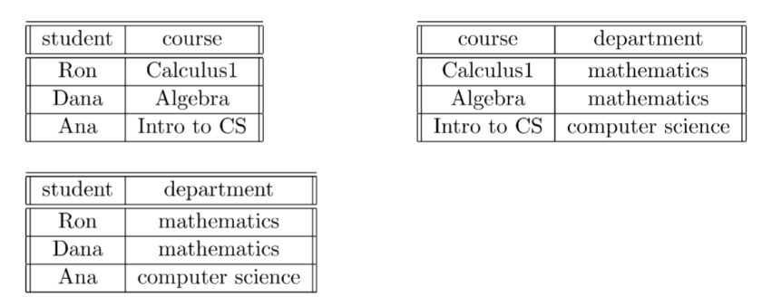
דוגמה
מתוך
המאמר:
תבנית
התאמה שנמצאה

Slide 5
ערכי וודאות
ההתאמה שמצאנו גילתה לנו כלל חדש: אם סטודנט לוקח קורס והקורס שייך למחלקה מסוימת, אזי מסתבר שהסטודנט שייך לאותה מחלקה.
לרוב הכללים המתגלים לא יהיו נכונים במאה אחוז מהמקרים, לכן קיימים ערכי support ו-confidence המייצגים את רמת הוודאות של הכלל.
support value מייצג את תדירות גוף השאילתה בבסיס הנתונים
confidence value מייצג את התדירות בה גוף השאילתה גורר את ראש השאילתה.

Slide 6
ערכי וודאות
מטרת ערכי הוודאות היא מניעת הצגה של מידע זניח למשתמש.
כלל הוא בעל ערך אם רמת הוודאות שלו (ערכי support ו-confidence) גבוהה מ-threshold שקבענו.
הבעיה של מציאת פתרון לmetaquery היא NP-hard.

Slide 7
התרומה של המאמר המקורי
הגדרה למונח support value
ניתוח בעיות חישוביות הקשורות לMQ
אלגוריתמים לחישוב ערך הsupport

Slide 8
מתוך הסיכום
“Several research topics remain open in the field of data mining using metaqueries. One interesting direction is to develop a system that will generate the metaqueries automatically. A simple way to do this is to go over all the possible combinations. A more sophisticated approach would be to learn in which direction the interesting information can be found from answers to preliminary metaqueries”.

Slide 9
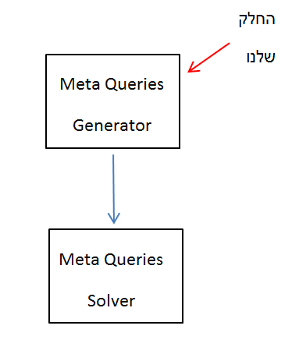
מטרת המחקר שלי
יצירה אוטומטית של metaqueries - התבניות שיש לבדוק.
בהנחה שיש מכונה שיכולה לענות על metaqueries, נרצה לספק לה את התבניות שאותן היא תפתור על פי סדר מסוים.
כיוון שחישוב metaquery הוא פעולה יקרה, נשאף שתהליך זה יהיה מתוחכם ויעיל יותר מאשר ייצור רנדומלי של כל התבניות האפשריות.
התוצר – אלגוריתם המייצר metaqueries

Slide 10
תכונות האלגוריתם
האלגוריתם נדרש:
לייצר את כל הmetaquries העשויות להיות בעלות פתרון
להוזיל את עלויות חישוב ה-metaqueries

Slide 11
יצירת השאילתות
נציע לשמור את אוסף ה- metaqueries במבנה של עץ, כאשר לכל metaquery יהיו בנים שמהווים את אותה שאילתה בתוספת יחס אחד נוסף
סדר יצירת ופתרון השאילתות יהיה על פי העומק בעץ
המטרה: שימוש בתוצאות חישוב של הדרגות הגבוהות בעץ עבור הדרגות הנמוכות בעץ.
העץ ייבנה תוך כדי ריצה (ולא יישמר כולו בזיכרון)

Slide 12
שימוש בחישובים קודמים
נניח יש לנו פתרון לmetaquery:
r(X, Z) ← p(X, Y ), q(Y, Z)
ואנחנו רוצים למצוא פתרון לmetaquery זהה בעלת משתנה נוסף:
r(X, Z) ← p(X, Y,Z ), q(Y, Z)
(נזכיר, פתרון ל metaquery הוא טבלאות ועמודות שערכי support ו-confidence של ההתאמה שלהן עומדים ב-threshold שקבענו)

Slide 13
שימוש בחישובים קודמים
בהינתן פתרון של שאילתה, שאילתה זהה עם יחס נוסף תהיה קלה יותר לפתרון: נעבור על מרחב הפתרון הקודם ונבדוק אילו מהיחסים עדיין מתקיימים.
כיוון שהוספנו אילוץ, מרחב הפתרון יהיה בהכרח קטן/שווה לפתרון הקודם.
לכל היותר נעבור על כל הDB, אך ברוב המקרים נצמצם את מרחב החיפוש.
עם כל יחס שנוסיף ל- metaquery נקטין את מרחב החיפוש והדרך לפתרון תהיה מהירה יותר
אם לשאילתה אין פתרון, בהוספת אילוץ נוסף עדיין אין פתרון

Slide 14
דוגמה
r(X, Z) ← p(X, Y ), q(Y, Z)
[1]
[2]
[3]
[4]
[5]
r(X,Y, Z) ← p(X, Y ), q(Y, Z)
r(X, Z) ← p(X, Y,Z ), q(Y, Z)
r(X, Z) ← p(X, Y ), q(X,Y, Z)
r(X, Z) ← p(X, Y ), q(Y, Z), s(X,Y)
שאילתה [1] היא ה"אב", שאילתות [5]-[2] הן דוגמאות לבנים.
כאשר נייצר את התבניות, נייצר קודם את [1] ונשלח לפתרון.
לאחר מכן נייצר את הבנים ונספק לsolver- את פתרון האב
לצורך חישוב מהיר יותר.

Slide 15
בעיות חיפוש
בעיות חיפוש הן בעיות שיש להן מצב התחלה, מצב מטרה ומצבים נוספים.
ניתן לבצע פעולות שונות כדי לעבור בין המצבים.
בבעיות חיפוש אנו שואפים להגיע ממצב ההתחלה למצב המטרה באמצעות ביצוע פעולות המעבירות ממצב למצב.

Slide 16
אלגוריתם חיפוש בעץ
אלגוריתם חיפוש בעץ משתמש במבנה של עץ כדי למצוא פתרון לבעיות חיפוש.
האלגוריתם מחפש שביל בעץ (כלומר סדרת פעולות) שיוביל ממצב התחלה למצב מטרה.
האתגר: הבעיה יכולה להיות אקספוננציאלית. מבנה העץ לא ידוע מראש והוא נבנה תוך כדי ריצה. לכן אי אפשר להשתמש באלגוריתמים פשוטים של גרפים.

Slide 17
אלגוריתם חיפוש בעץ
אלגוריתם חיפוש בעץ בונה את עץ החיפוש תוך כדי ריצה ומשתמש בתור כדי לשמור קדקודים.
בתחילה מכניסים לתור את מצב ההתחלה.
בכל איטרציה שולפים קדקוד מהתור ובודקים אם זה מצב מטרה. אם כן – סיימנו. אם לא – מייצרים את הבנים ומכניסים אותם לתור בסדר מסוים.

Slide 18
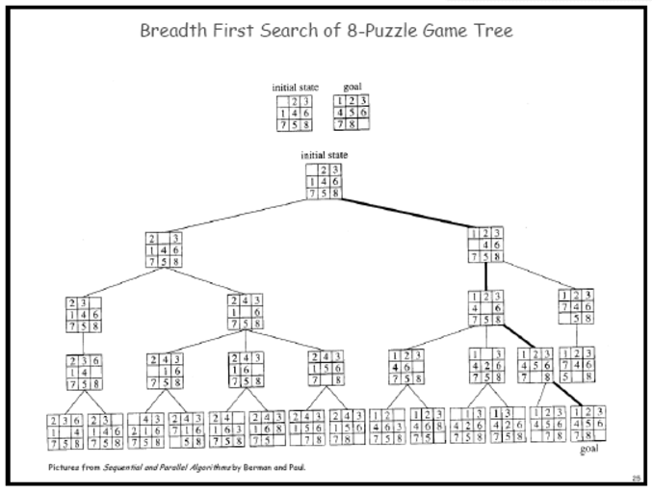
עץ חיפוש לבעיית 8-puzzle

Slide 19
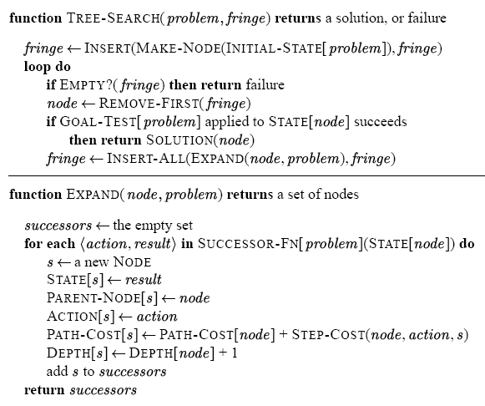
אלגוריתם גנרי לחיפוש בעץ

Slide 20
האלגוריתם שפיתחתי
האלגוריתם שלנו יעבוד באופן דומה לאלגוריתם חיפוש בעץ.
אלגוריתם חיפוש בעץ | האלגוריתם שלי
אתחול התור במצב התחלה | אתחול התור בשאילתות מינימליות
אם התור ריק – מחזירים שגיאה | אם התור ריק - מסיימים
הוצאת מצב מהתור | הוצאת שאילתה מהתור
בדיקת המצב: אם מצב מטרה - מסיימים | בדיקת המצב: שולחים את השאילתה ל-solver
אם לא מצב מטרה – מפתחים את הבנים ומכניסים לתור | אם יש פתרון – מפתחים את הבנים ומכניסים לתור

Slide 21
האלגוריתם שפיתחתי
האלגוריתם שלנו יעבוד באופן דומה, כאשר אצלנו אין "מצב מטרה". נרצה לחשב את כל השאילתות האפשריות.
אין מצב התחלה אחד. בתחילה יוכנסו לתור כל השאילתות הכוללות מספר מינימלי של יחסים (2 יחסים).
כאשר לשאילתה אין פתרון אין צורך לייצר את הבנים.
הסדר בתוך התור ייקבע על פי עומק הקדקוד בעץ.
האלגוריתם אינו מסתיים בהגעה למצב מטרה אלא לאחר שבדקנו את כל השאילתות האפשריות, כלומר כאשר התור ריק.

Slide 22
האלגוריתם שפיתחתי
האלגוריתם יעבוד באופן הבא:
נכניס לתור שאילתות ראשוניות הכוללות מספר מינימלי של יחסים ומשתנים.
בלולאה, נשלוף קדקוד (metaquery) וננסה לפתור.
אם מצאנו פתרון – נייצר את הבנים ונכניס אותם לתור, תוך שמירה על תוצאת החישוב של שאילתת האב.
אם אין פתרון לא נייצר בנים אלא נמשיך ונוציא מהתור את ה- metaquery הבא.
כאשר התור ריק - סיימנו.

Slide 23
האלגוריתם
MQs_Generator(DB_schema, support_threshold, confidence_threshold , fringe)
{
fringe ← initial_MQs (schema)
loop do
if Empty (fringe) then return
MQ ← remove_first (fringe)
sol ← solver (MQ, support_threshold, confidence_threshold)
if (sol)
send_report(MQ, sol)
MQ_collection← Expand (MQ, schema, fringe, sol)
Insert(MQ_collection, fringe)
}

Slide 24
הפונקציה Expand
הפונקציה מקבלת metaquery ומייצרת את כל הבנים, באמצעות הוספת משתנה או יחס אחד נוסף בכל פעם.
r(X, Z) ← p(X, Y ), q(Y, Z)
r(X,Y, Z) ← p(X, Y ), q(Y, Z)
r(X, Z) ← p(X, Y,Z ), q(Y, Z)
r(X, Z) ← p(X, Y ), q(X,Y, Z)
r(X, Z) ← p(X, Y ), q(Y, Z), s(X,Y)

Slide 25
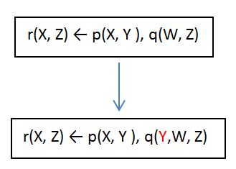
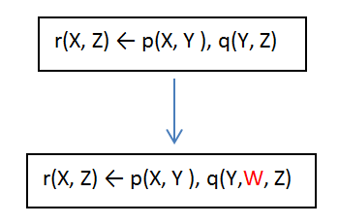
הפונקציה Insert
הפונקציה מכניסה לתור את השאילתות החדשות שנוצרו.
לפני הכנסת metaquery לתור נבדוק שאינה קיימת, כיוון שאותה שאילתה יכולה להיווצר על ידי שני אבות שונים.
הסדר בתוך התור ייקבע לפי הרמה של הקדקוד בעץ, ולכן בנים של metaquery ייכנסו אחרי האחים של אותה metaquery.

Slide 26
תזכורת - תכונות האלגוריתם
האלגוריתם נדרש:
לייצר את כל הmetaquries העשויות להיות בעלות פתרון
להוזיל את עלויות חישוב ה-metaqueries

Slide 27
נכונות האלגוריתם
1. יצירת כל ה-metaqueries העשויות להיות בעלות פתרון:
אנו מתחילים מהשאילתות המינימליות האפשריות ועבור כל שאילתה מייצרים את כל השאילתות האפשריות בעלות יחס אחד נוסף.
גם עבור השאילתות החדשות נמשיך ונייצר את כל השאילתות האפשריות בעלות יחס אחד נוסף, וכך נוכל להגיע עד לשאילתה המקסימלית, המערבת את כל הטבלאות וכל העמודות של בסיס הנתונים.
נפסיק לייצר בנים לשאילתה רק אם אין לה פתרון ובהכרח לשאילתות הבנים אין פתרון ואין טעם לייצר אותם.

Slide 28
נכונות האלגוריתם
2. הוזלת עלויות החישוב:
כיוון שאנו נעזרים בתוצאות ביניים, רוב השאילתות יחושבו באופן מהיר יותר ללא צורך לעבור על כל הטבלאות בבסיס הנתונים.
שאילתות רבות לא ננסה לפתור כלל כיוון שנזהה שהן בנים לשאילתה שאין לה פתרון.
כיוון שנפתור את השאילתות על פי סדר הרמות בעץ, בהכרח נזהה שאילתה שכבר קיימת בתור ולא ננסה לפתור אותה יותר מפעם אחת.

Slide 29

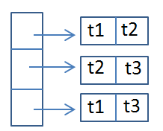
מימוש
את הסכמה ניתן לייצג באמצעות מערך דו ממדי

Slide 30
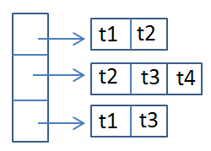
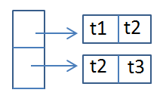
מימוש
גם ה-metaqueries ימומשו כמערך דו ממדי, כאשר האינדקס הראשון מהווה את ראש השאילתה.
לדוגמה:
Spesific MQ:
r(x,y) ← p(y,z)
The schema

Slide 31
מדדי ביצועים (גרסה 1)
נניח N מספר הטבלאות בסכמה, M מספר העמודות המקסימלי בטבלה.
יש אפשרויות לבחירת הטבלאות עבור metaquery (כל טבלה ניתן לבחור או לא לבחור) ו- אפשרויות לבחירת העמודות עבור כל טבלה.
בסך הכל האלגוריתם יכול לייצר לכל היותר metaqueries שונים.

Slide 32
מדדי ביצועים (גרסה 2)
נניח N מספר הטבלאות בסכמה, M מספר העמודות המקסימלי בטבלה.
יש N אפשרויות לבחירת מספר הטבלאות שיהיו מעורבות בmetaquery (2 טבלאות, 3, 4 וכו') ו-M אפשרויות לבחירת מספר העמודות עבור כל טבלה.
בסך הכל האלגוריתם יכול לייצר לכל היותר N*M metaqueries שונים.

Slide 33
אפשרויות הרחבה ושיפור ביצועים
Fixed metaqueries
זיהוי metaqueries משמעותיות

Slide 34
Fixed metaqueries
"We identify several tractable classes: answering a fixed query on a database with a fixed schema (but varying relation size) can be done in polynomial time "
ניתן להשתמש במקרה זה ולבחור מראש מספר metaqueries קבועים וסכמה קבועה של בסיס הנתונים.
באופן הזה יהיו לנו מספר metaquery קבועות שניתן לחשב בזמן פולינומיאלי והן יהיו הראשונות שנבחן.

Slide 35
זיהוי metaqueries משמעותיות
בחלק זה נרצה למצוא דרכים להעריך האםmetaquery תהיה משמעותית.
metaquery משמעותית = ערכי וודאות גבוהים.
איך נוכל לחזות ערכי support ו-confidence גבוהים?

Slide 36
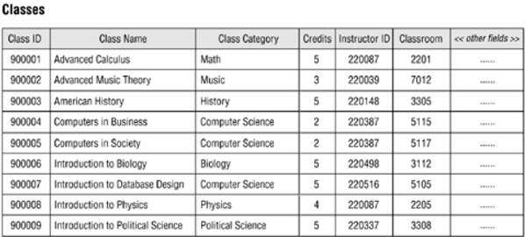
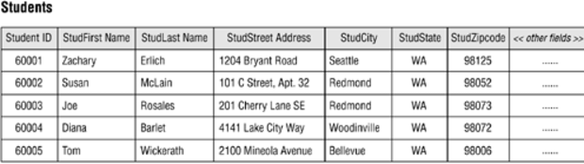
דגימת בסיס הנתונים
ננסה להחיל את התבניות על חלק קטן של בסיס הנתונים, כלומר לפתור את ה-metaquery, אך על מדגם מתוך בסיס הנתונים.
המדגם עשוי להיות על
השורות או על העמודות.

Slide 37
דגימת בסיס הנתונים
ניתן לבחור את החלק מבסיס הנתונים באופן רנדומלי או לבקש מהמשתמש שיצביע לנו על טבלאות ועמודות שכדאי לדגום.
לדוגמה, אם נחפש מידע מעניין בבסיס נתונים של בנק, המשתמש יוכל להצביע על כך ששדה המשכורת הוא חשוב, לעומת שדה השם שהוא חשוב פחות.
לכל metaquery נחפש התאמות בחלק זה של המדגם. לפי מספר ההתאמות שנמצא ייקבע ציון החשיבות שלה.

Slide 38
מטרת מדד החשיבות
נוכל להשתמש בזיהוי metaqueries משמעותיות לצורך סידור הקדקודים בתור. הסדר בתוך התור ייקבע על ידי שני מדדים:
עומק הקדקוד בעץ
בין הקדקודים השייכים לאותה רמה בעץ נבחר לחשב את המשמעותיים ביותר תחילה.

